Slide 1
第二章 图形基元的显示
扫描转换 将图形描述转换成用象素矩阵表示的过程
图形基元（输出图形元素）图形系统能产生的最基本图形
线段、圆、多边形

Slide 2
第一节 直线扫描转换算法
第二节 圆的扫描转换算法
第三节 区域填充

Slide 3
第一节 直线扫描转换算法
DDA直线扫描转换算法
中点画线法
Bresenham画线算法

Slide 4
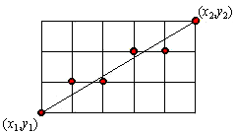
Mpaint演示

Slide 5
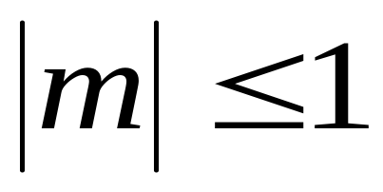
设待画线段两端点的坐标值(x1,y1)和(x2,y2)，假定 x1<x2
y=mx+b
m=(y2-y1)/(x2-x1)
b=(x2y1-x1y2)/(x2-x1)
,对x每增1取允许的各整数值

Slide 6
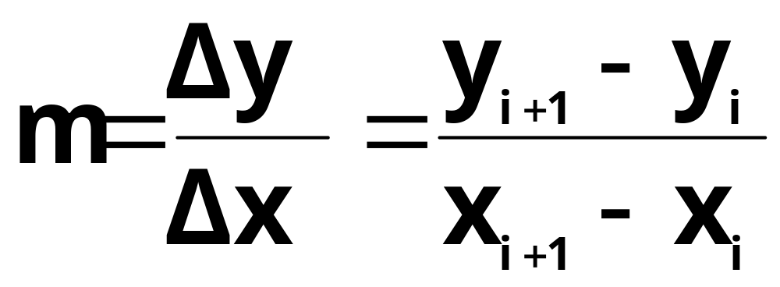
void DDALine(int x1,int y1,int x2,int y2)
{
double dx,dy,e,x,y;
dx=x2-x1;
dy=y2-y1;
e=(fabs(dx)>fabs(dy))?fabs(dx):fabs(dy);
dx/=e;
dy/=e;

Slide 7
x=x1;
y=y1;
for(int i=1;i<=e;i++)
{
SetPixel((int)(x+0.5), (int)(y+0.5));
x+=dx;
y+=dy;
}
}

Slide 8
中点画线算法
假定直线斜率在0、1之间
x= x_{i}时已选（x_{i}，y_{i}）象素
x= x_{i} +1与直线最近的象素
P₁ ( x_{i} + 1，y_{i} )、 P₂ ( x_{i}+1，y_{i}+1)
M表示P₁与P₂的中点
M = ( x_{i}+1，y_{i} +0.5)。
Q是直线与垂直线x = x_{i} + 1的交点
显然，若M在Q的下方，则P₂离直线近，应取为下一个象素 。

Slide 9
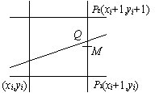

Slide 10
中点画线法的实现
起点和终点分别为
( x₀ , y₀ ) 和( x₁ , y₁ )。
F(x , y) = ax + by + c
其中，a=y₀－y₁，b=x₁－x₀，c=x₀y₁－x₁y₀ 。
直线上的点，F (x，y) = 0 ；
直线上方的点，F(x，y)>0 ；
直线下方的点，F(x，y)<0。

Slide 11
Q在M的上方还是下方，只要把M代入F(x，y)，并判断它的符号。
d = F(M) = F( x_{i}+1，y_{i}+0.5 ) =a ( x_{i}+1 ) + b ( y_{i}+0.5 ) + c
当 d < 0 时，M在直线下方(即在Q的下方) ，应取右上方的P_{2 。}
而当d > 0，则取正右方的P₁。
当d=0时，二者一样合适，取P_{1。}

Slide 12
对每一个象素计算判别式d，根据它的符号确定下一象素。
d≥0 时，取正右方象素P₁ ，判断再下一个象素应取哪个，应计算
d₁ = F ( x_{i}+2 ，y_{i}+0.5 ) = a ( x_{i}+2 ) + b ( y_{i}+0.5 ) +c = d + a
故d的增量为a。
而若d<0，则取右上方象素P₂。要判断再下一个象素，则要计算

Slide 13
d₂ = F ( x_{i}+2，y_{i}+1.5 )
= a ( x_{i}+2 ) + b ( y_{i}+1.5 ) + c
= d + a + b
故在第二种情况，d的增量为a + b
再看d的初始值。显然，第一个象素应取左端点(x₀，y₀)，相应的判别式值为

Slide 14
d₀ = F (x₀ +1，y₀ +0.5 )
=( x₀ +1 )+ b ( y₀ +0.5 ) + c
= a x₀ + b y₀ + c + a + 0.5b
=F ( x₀，y₀ ) + a + 0.5b
但由于(x₀，y₀)在直线上，故F(x₀，y₀)=0。
因此，d的初始值为d₀ = a+0.5b
考虑用2d来代替d的计算

Slide 15
void MidpointLine (int x0,int y0,int x1,int y1)
{
int a,b,delta1,delta2,d,x,y ;
a = y0 - y1;
b = x1 - x0;
d = 2 * a + b ;
delta1 = 2 * a ;
delta2 = 2 *( a + b);

Slide 16
x = x0 ;
y = y0 ;
SetPixel(x,y);
while( x<x1 )
{
if( d<0 )
{
x ++;
y ++;

Slide 17
d+= delta2;
}
else
{
x ++;
d+= delta1;
}
SetPixel(x,y);
} /* while */
}/* MidpointLine */

Slide 18
(0，0)、(5，2) a = y₀ -y₁ = -2，b = x₁ - x₀ = 5 d₀ = 2 * a + b = 1
x
y
d
0
0
1(-4)
1
0
-3(+6)
2
1
3(-4)
3
1
-1(+6)
4
2
5(-4)
5
2
1(x=x1=5)

Slide 19
Bresenham 算法
算法中可以只用整数运算，算法运算速度更快。

Slide 20
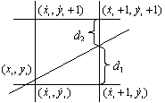
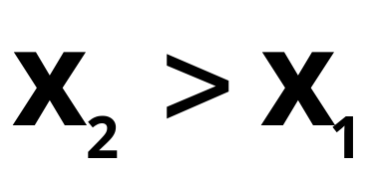

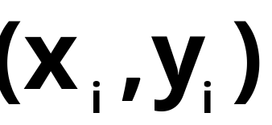
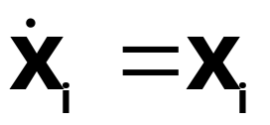
斜率m在0到1之间，并且
设在第i步已经确定第i个象素点是 ，它是直线上点 的最接近位置( )
现在看第i+1步如何确定第i+1个象素点的位置。
d2
d1

Slide 21
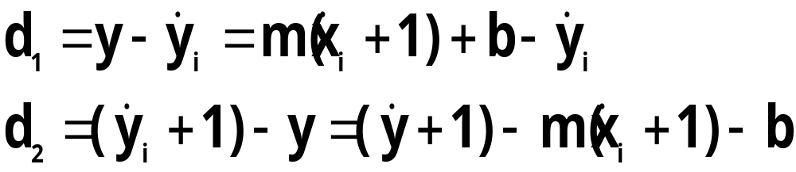
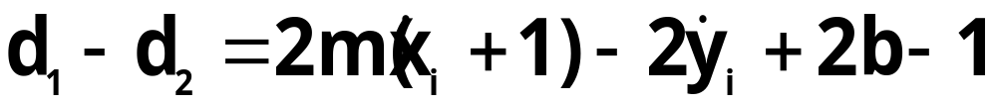
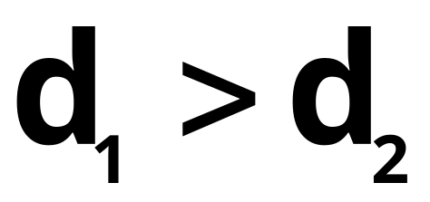
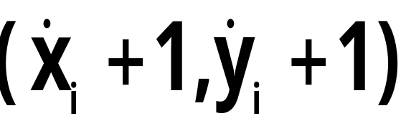
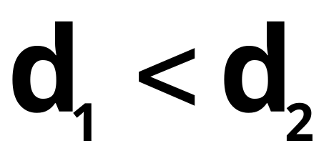

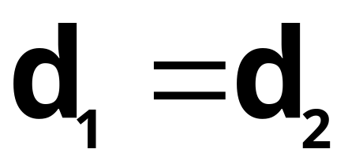
,下一个象素点取
，下一个象素点取
，取两象素点中的任意一个

Slide 22
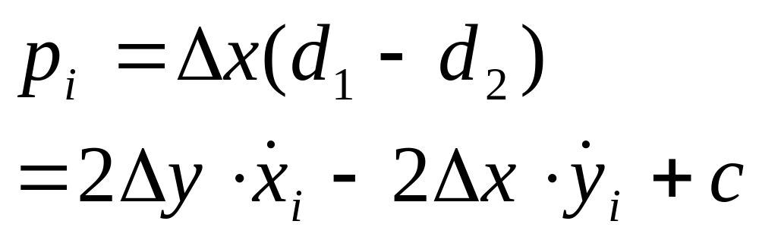
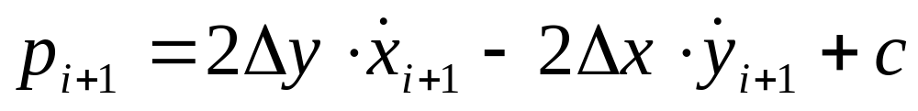
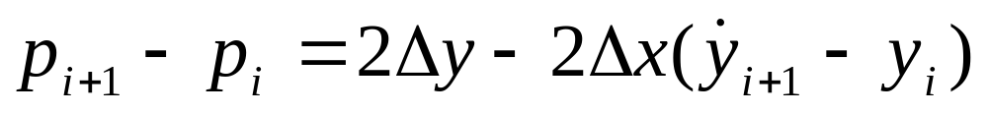
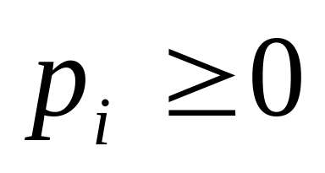
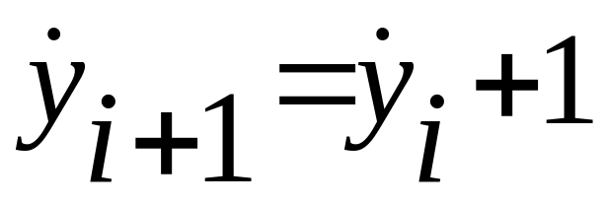
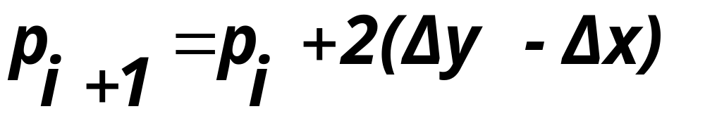
,应取

Slide 23
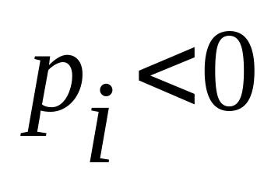
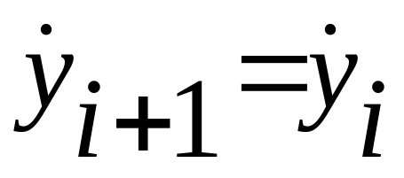
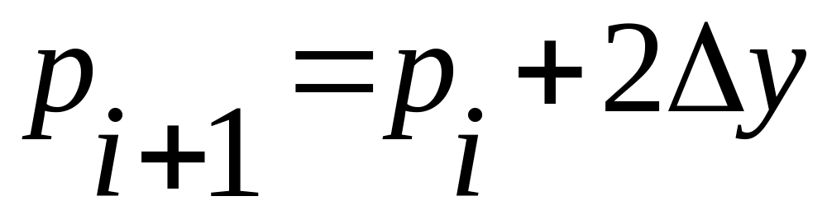
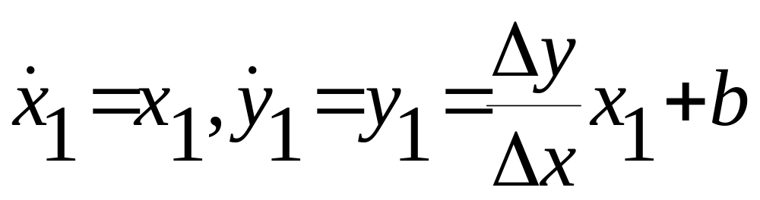
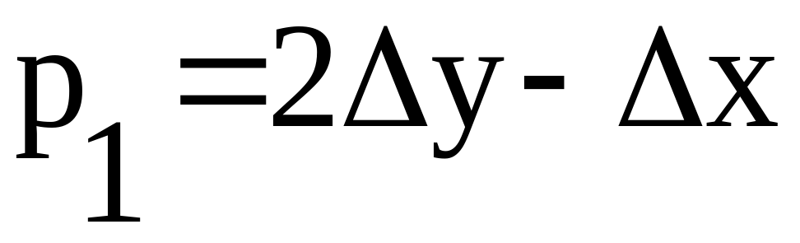
,应取
确定P₁ ,
令i=1，可计算求出：

Slide 24
void BresenhamLine(int x1,int y1,int x2,int y2)
{
int x,y,dx,dy,p;
x=x1;
y=y1;
dx=x2-x1;
dy=y2-y1;
p=2*dy-dx;
for(;x<=x2;x++)
{

Slide 25
SetPixel(x,y);
if(p>=0)
{ y++;
p+=2*(dy-dx);
}
else
{
p+=2*dy;
}
}
}
演示

